Slide 1
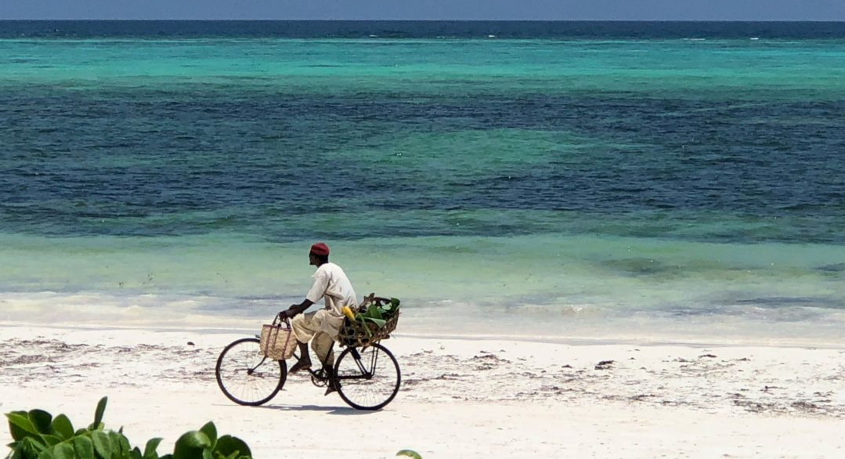

Vivre en pleine nature N° 1 par Lande

Slide 2
ZANZIBAR, LE GUIDE!

Slide 3
Zanzibar… Ce nom fait rêver et nous emporte sur un petit bout d’Afrique échoué au large de la Tanzanie, emprunt de mystère et d’exotisme. Bercé de mille influences, l’Afrique et l’Orient s’y mêlent dans un parfum de girofliers.
Cosmopolite et métissée, l’ile fût au 19ème siècle la capitale du sultanat d’Oman et une plate-forme importante du commerce des esclaves et des épices. Ile arabe en Afrique, Zanzibar la merveilleuse déploie ses charmes épicés pour offrir aux voyageurs un mélange de plages paradisiaques, de culture et d’authenticité.

Slide 4
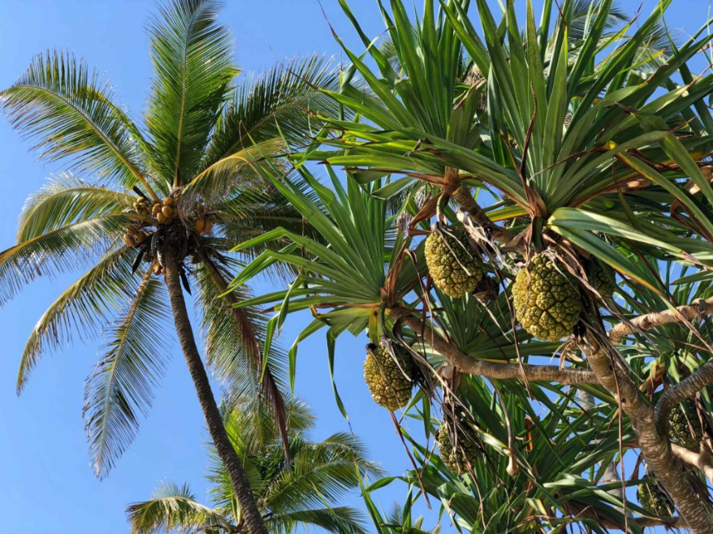

Slide 5
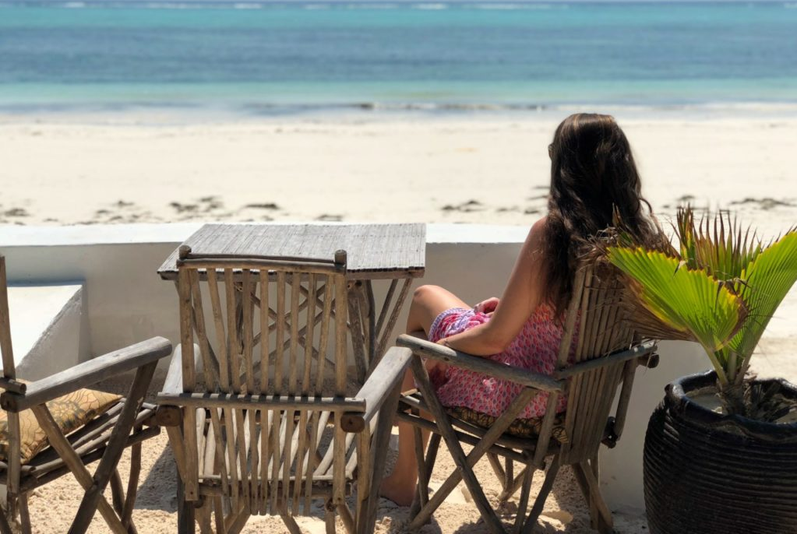

Slide 6
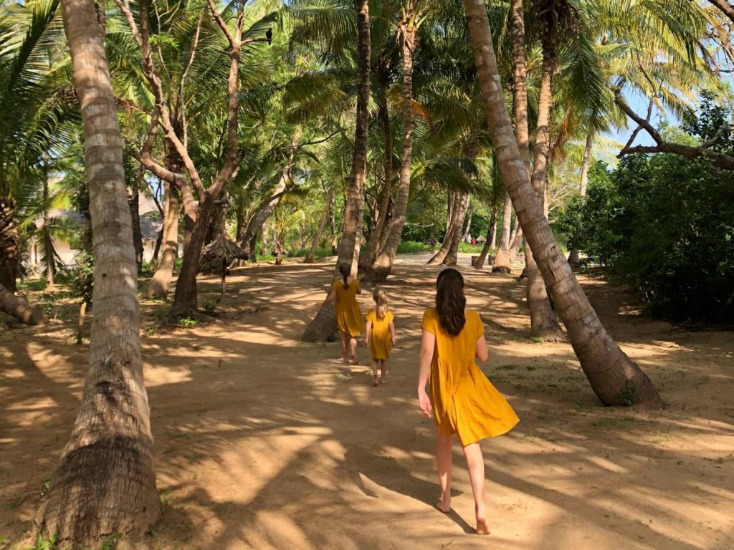

Slide 7
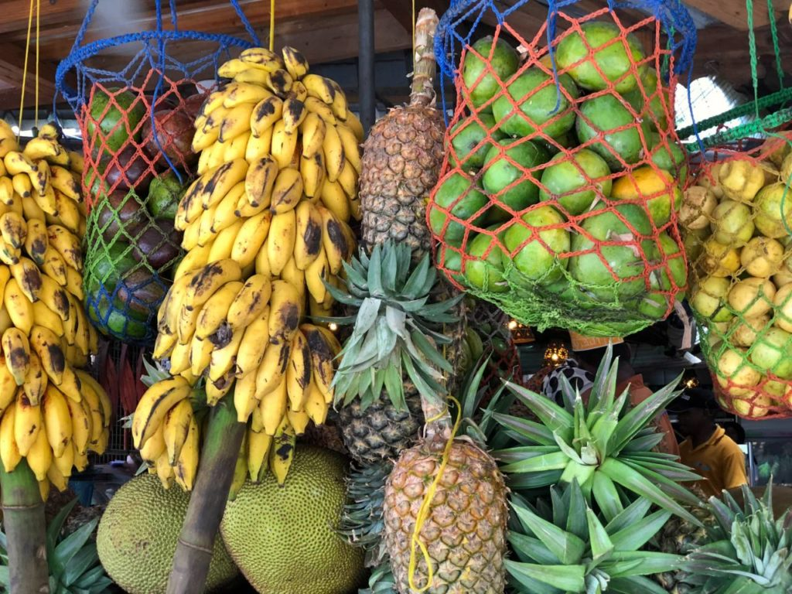

Slide 8
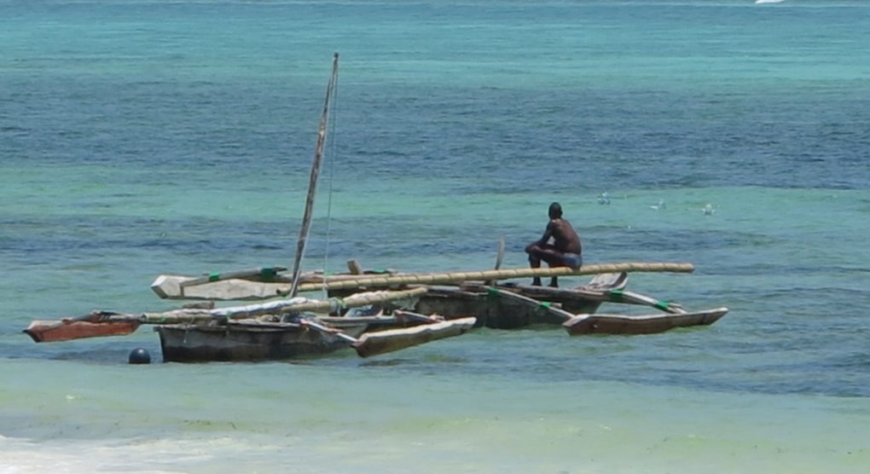

Slide 9
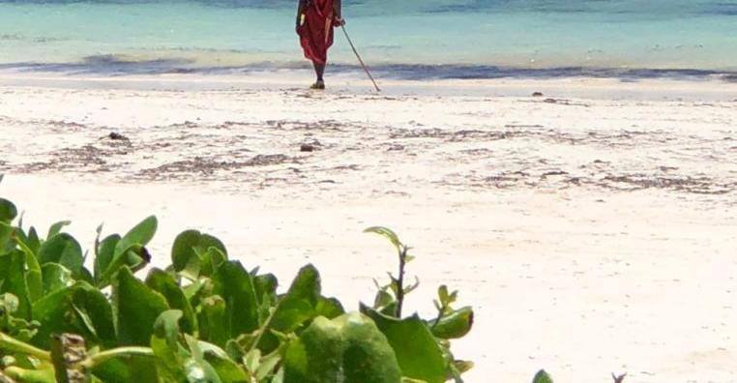

Slide 10
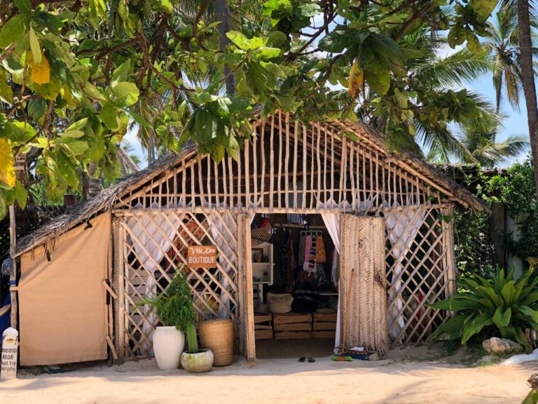

Slide 11
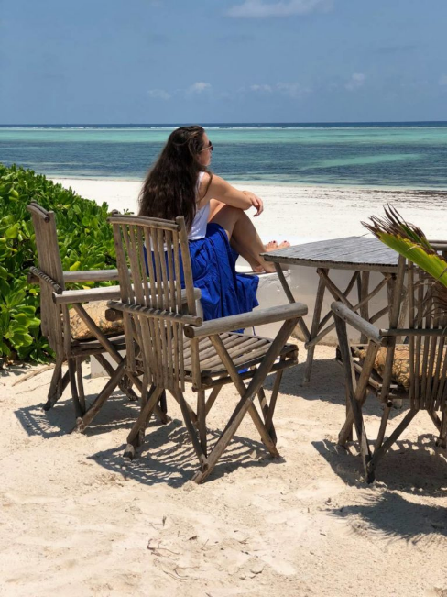

Slide 12
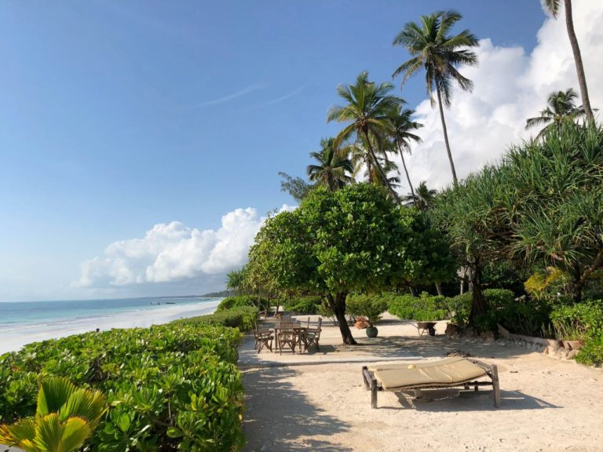

Slide 13


Slide 14
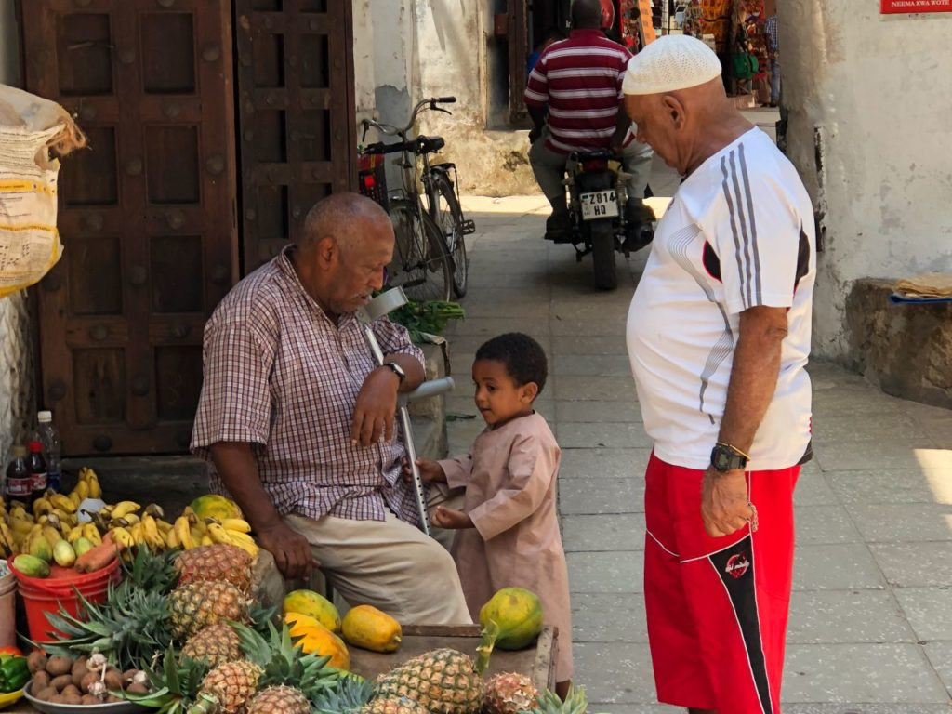

Slide 15
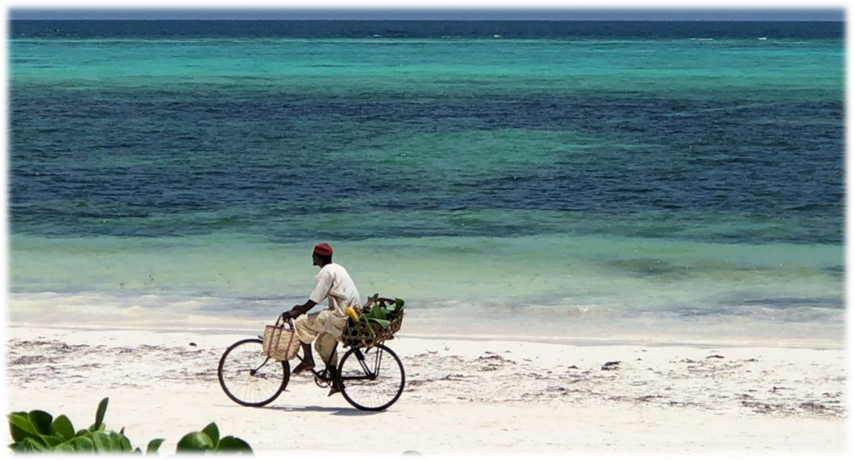
C’était
Vivre en pleine nature par Lande

